Slide 1
Land Registration
5.1 Land and real property description
5.2 Land Registration and its function
5.3 Types of Land registration
5.4 Private conveyance and registered conveyance
5.5 Demerits of private conveyance
5.6 Land and property right transfer process
5.7 Parcel subdivision and subdivision process
5.8 Land fragmentation and multiple ownership

Slide 2
Land Registration
Land registration is the official, systematic process of managing information about land tenure( owner, rights, value, use etc)
It refers to a record created and maintained by the state, rather than by private enterprise, it may be publicly accessible, to a greater or lesser extent, and the state may guarantee its accuracy.
process of recording legally recognized interests (ownership and/or use) in land (McLaughlin/Nichols 1989).
Land registration is a process of official recording of rights in land through deeds or as title on properties.

Slide 3
Land Registration के हो त ?
जग्गाको स्वामित्व त्यो माथि नियन्त्र (कब्जा) र सो मा अन्य अधिकार सम्बन्धी सरकारी निकायमा अभिलेख राख्ने कार्यलाई Land Registration वा जग्गाको दर्ता भनिन्छ ।
यसले मुख्यरुपमा कसैको स्वामित्व प्रमाणिकरण गर्दछ । स्वामित्व हस्तान्तरणमा सहयोग हुन्छ। यसले खासगरी कीर्ते तथा जालसाजी माथि नियन्त्रण गर्दछ ।
यसले राज्यको उपस्थिति देखाउनुको साथै जनताको बिश्वास पनि जित्न सकेको हुन्छ ।

Slide 4
Land registration
Land Tenure situation
Land Registration
Tenure
Security
Land Registration:
process of official recording of rights in land (Who & How)

Slide 5
Land registration
Why land Registration ?
without registration complex transactions rather risky; land market not very active
registration system reduces uncertainty, (especially the uncertainity of land market)
Means for recognizing formalized property rights
Regulating character and transfer of rights

Slide 6
जग्गा दर्ताका सिद्धान्त
जग्गाको क्षेत्रफल, मूल्य, स्वामित्व र उपयोगका बिबरणलाई कानूनीरुपमा सरकारी अभिलेखमा चढाउने कामलाई जग्गा दर्ता भनिएको छ ।
यसका मुख्यरुपमा ४ वटा सिद्धान्त रहेका छन्
लगतमा चढाउने सिद्धान्तः The booking Principle जग्गाको हक अधिकार स्थापित गर्न जग्गा र सो सम्बन्धी सवै बिबरण कानूनी रुपमा सरकारी रजिष्टरमा चढाउने काम । यसलाई जग्गाको लगत पनि भनिन्छ ।

Slide 7
स्वीकृतिको सिद्धान्त The consent Principle जग्गाको स्वामित्व कुनै पनि प्रक्रियाबाट हस्तान्तरण गर्नको लागि दिने ब्यक्तिले लेखात्मक र रेखात्मक सहीबाट स्वीकृति दिएको हुनु पर्छ ।
सार्बजनिक गर्नु पर्ने सिद्धान्तः The Principle of Publicity जग्गा हकहस्तान्तरण गर्दा लिने दिने दुवैको बिबरण सार्बजनिक गरिन्छ । यसमा पनि दुईवटा तरिका रहेका छनः
लिखत दर्ता प्रणालीः लिखतमा जग्गा र जग्गाको हक सम्बन्धी बिबरण सहितको लिखत दर्ता गरिन्छ । तर यो जग्गा दर्ता भने होइन ।
हकदर्ता प्रणालीः यसमा जग्गाको बिबरण र अवस्थिति हुने गरी नापनक्सा गरिन्छ र हकदर्ता प्रमाणपत्र दिइन्छ।

Slide 8
बिशेषताको सिद्धान्तः Principle of speciality यो खासगरी जग्गाको सिमाना सम्बन्धी सम्बन्धित रहेको छ । जसमा
On the basis of local topographical characteristics जग्गाको सिमाना संधियार कित्ता सडक खोला वा अन्य भौतिक बस्तुको आधारमा सिमाङकन गरिने । तर ती बस्तु परिबर्तन भए फरक पर्ने ।
कुना र घुम्तिका आधारमा on the basis of meets and bounds description जग्गाको कुनै एक बिन्दुबाट कोण र लम्बाईको नाप लिई सिमाना यकिन गर्ने ।
ग्रिड प्रणालीको आधारमाः कुनै चारपाटे ग्रिडबाट जग्गालाई ढाकी ग्रिड भित्र परेको आधारमा जग्गाको सिमना उल्ले गरिने ।

Slide 9
को-अर्डिनेटका आधारमा On the basis of co-ordinates यस प्रणालीमा खासगरी जग्गाको साँध सिमाना पूर्बान्तर र उत्तरान्तर easting and northing का आधारमा दिइन्छ ।

Slide 10
नेपालको सन्दर्भः
नेपालले लिखत दर्ता पद्धति अवलम्बन गरेको छ । जग्गा नापजाँच ऐन बमोजिम नापनक्सा भई किसिम समेत कायम भएको जग्गा नेपाल सरकारको निकायमा दर्ता हुने ब्यवस्था रहेको छ।
खासगरी हामीकहाँ जग्गा भन्दा पनि जग्गाको धनी दर्ता गर्ने पद्धति कायम छ । त्यसैले सरकारी दर्तामा जग्गा धनि दर्ता श्रेस्ता/पूर्जा भनी दर्ता गर्ने गरिन्छ । यद्यापि त्यसमा जग्गाको सम्पूर्ण बिबरण उल्लेख गरिएको हुन्छ।

Slide 11
प्रत्येक मालपोत कार्यालयले जिल्ला भित्रको प्रत्येक जग्गा तोकिए बमोजिम दर्ता गरी राख्ने ब्यबस्था मालपोत ऐनको दफा ६ मा गरिएको छ ।
प्रत्येक जग्गाको दर्ता गर्दा श्रेस्ता तयार भएको भए सो बमोजिम र सो नभएमा कार्यालयमा रहेको लगत वा भूमिसुधार कार्यालय वा अन्य कार्यालयबाट प्राप्त लगतको आधारमा गर्नु पर्छ।
दर्तावालाको मृत्यु भएमा हकवालाको नाउँमा दर्ता गर्नु पर्छ ।

Slide 12
नापनक्सा भएको तर दर्ता हुन छुट भएको जग्गा साविक लगत तिरो र भोग समेत हेरी मालपोत कार्यालयले दर्ता गर्नु पर्छ ।
जग्गा दर्ताको ढाँचामा एउटै श्रेस्तामा दुईखालको बिबरण दर्ता गरिएको हुन्छ ।
दर्तावालाको नामथर सहितको बिबरण र जग्गाको कित्ता नम्बर क्षेत्रफल र किसिम सहितको बिबरण उल्लेख गरी दर्ता गरिएको हुन्छ ।

Slide 13
लिखतको माध्यमबाट स्वामित्व हस्तान्तरण भएका जग्गा पनि दर्ता भएको हुन्छ ।
अदालतको फैसला बमोजिम पनि दर्ता भएको हुन्छ ।
नेपाल सरकारको निर्णय बमोजिम पनि जग्गा दर्ता भएको हुन्छ ।
कुनै आयोग वा समितिको निर्णय बमोजिम पनि जग्गा दर्ता भएको हुन्छ ।

Slide 14
नापी गोश्वारा वा कार्यालयबाट जग्गा नापजाँचको समयमा ब्यक्तिको हकभोगको प्रमाणको आधारमा जग्गा दर्ता गर्नु पर्दछ।
बेनिस्साको जग्गा आबश्यक प्रक्रिया पुरा गरी नापी टोली वा नापी गोश्वाराले दर्ता गर्ने ब्यबस्था रहेको छ।
सरकारी कार्यालयको भोगमा रहेको जग्गा त्यही कार्यालयको नाउँमा दर्ता गर्ने ब्यबस्था रहेको ।
बन क्षेत्रको जग्गा नेपाल सरकारको नाउँमा दर्ता गर्ने।

Slide 15
Principles of Land Registration
booking principle
Change in right gets effective only after booking
implies that a change in real rights on an immovable property, especially by transfer, is not legally effectuated (put into force or operation) until the change or the expected right is booked or registered in the land register.
consent principle
change in right is possible only after the permission of existing right owner
implies that the real entitled person who is booked as such in the register must give his consent for a change of the inscription (a thing inscribed, as on a monument or in a book) in the land register.

Slide 16
Contd…
principle of publicity
register is publicly open for interested third party for good faith
Tied to the third party effect
The publicity principle is concerned with the accessibility of information on real rights by third parties
implies that the legal registers are open for public inspection.
and also that the published facts can be upheld as being more or less correct by third parties in good faith, so that they can be protected by law.
Concerning the public inspection, it can be remarked that in various countries the land register is open for inspection whether by anybody who wishes to do so (The Netherlands, Belgium, France)

Slide 17
Contd…
principle of speciality (specificity) of Principle of determination
parcel and owner are unambiguously identified
implies that in land registration, and consequently in the documents submitted for registration, the concerned subject (man) and object (i.e. real property) must be unambiguously identified. (Austria, Estonia, Slovenia)

Slide 18
Types of Land Registration
लिखतद्धारा जग्गाको स्वामित्व परिबर्तन गर्ने प्रमुख ३ वटा पद्धति रहेका छन ।
१ घरसारको ब्यबहार (Private Conveyancing)
सरकारी अड्डाको सहयोगबिना केही मानिसको रोहवरमा जग्गा हस्तान्तरण गर्ने तरिका ।
यो एक किसिमको प्राचिन पद्धति हो ।
यसमा खरिद गर्नेलाई एक चपरी माटो दिने गरिन्थ्यो । बिस्तारै कानून जान्ने ब्यक्ति मार्फत खरिद बिक्री गर्न शुरु गरियो ।

Slide 19
बेलायतमा 1847 मा यो प्रथा समाप्त गरी तमसुक लेखी सहिछाप गरी कार्यालयको छाप लगाउन शुरु गरिएको थियो
यसमा कीर्ते हुन सक्ने असुरक्षित र अभिलेखबिहीन हुने र भोगमा असर पर्ने जस्ता कमिकमजोरी थिए ।
हाल यो पद्धति अधिकांश मुलुकहरुले त्यागी सकेका छन ।

Slide 20
२ कार्यालयमा गई लिखत पारित गर्ने( Registration of Deeds)
यसमा कार्यालयमा भएको अभिलेख र हकभोगको आधारमा कार्यालयको रोहवरमा हकहस्तान्तरण हुने पद्धति।
खासगरी यो पद्धति अघिल्लो पद्धतिको कमिकमजोरीका कारण शुरुवात भएको हो ।
यसको मुख्य उदेश्य जग्गामा हुने जालसाजी ब्यबहारलाई नियन्त्रण गरी सुरक्षा प्रदान गर्नु हो।
बेलायतमा 1663 मा रजिष्ट्री अफ डीडस कार्यालयको स्थापना भएको थियो ।
फ्रान्समा नेपोलियनले 1789 मा चलाएका थिए ।

Slide 21
अमेरिकामा 1640 देखि शुरुवात भएको थियो ।
नेपलमा सम्बत १९७९।१।१ देखि सनद (evidence) जारी भई यो पद्धति शुरुवात भएको थियो ।
यस्ता लिखतहरुलाई अदालतले मान्यता दिन थाल्यो ।
यसमा स्वामित्वा पाको हुन नसकेमा अदालतको सहारा लिनु पर्ने अवस्था छ ।
यदि कुनै लिखत भएको २० बर्ष सम्म स्वामित्व परिबर्तन भएको छैन भने त्यसलाई पक्का मान्ने गरी बेलायतलमा law of Property act 1925 ले गरेको थियो ।
यो पद्धतिमा कार्यालय जिम्मेवारी हुदैन ।

Slide 22
३ हकहिस्सा दर्ता पद्धति (Title Ragistration)
कुनै जग्गाको हकहिस्साको स्पष्ट उल्लेख भई दर्ता भएको अभिलेखलाई अर्काको नाउँमा सार्ने ब्यवस्था । अर्थात स्वामित्वमा ग्यारेणटी हुने जग्गाको पद्धति ।
यसमा ग्यारेणटी कार्यालयले दिन्छ । अदालत गइरहन पर्दैन
यसमा खासगरी प्रत्येक कित्ताको ४ किल्ला स्वामित्व हकभोग र यदि कुनै तेश्रो पक्षको कुनै किसिमको अधिकार भए सो समेत उल्लेख हुने गरी अभिलेखमा जनाइएको हुन्छ । कुनै कारणले कच्चा ठहरे क्षतिपूर्ति सरकारले दिन्छ ।

Slide 23
सुरक्षा सरलता शुद्धता शीघ्रता किफायति र समय सापेक्ष हुन्छ भनी सर चाल्स ब्रिकडेलले यो पद्धति औल्याएका थिए ।
यसमा कीर्ते र दोहोरो लिखत पारित हुने सम्भावना हुदैन ।
यसरी हकहिस्सा दर्ता भइसकेपछि त्यसको ग्यारेण्टी सरकारले लिन्छ ।
यस प्रणालीका मुख्य दुई आधार रहेका छनः
१ जग्गा नापी
नापनक्साबाट तयार भएका लगत र त्यसका भौगोलिक सूचनाको संकेत ।
परिबर्तन भएका भौगोलिक सूचना जस्तै सडक कुलो मठ मन्दिर भवन आदि अद्यावधिक भएको हुनु पर्छ।

Slide 24
२ जग्गा रजिष्टरः
नापीबाट तयार भएको जग्गाको बिबरण रजिष्टरमा राखने पद्धति ।
जग्गा रजिष्टरलाई ३ भागमा बाँडन सकिन्छः
पहिलोमा जग्गा (property) कित्ता नं, क्षेत्रफल र नक्सा र चारकिल्ला खुल्न सक्ने संकेत वा सिमाना त्यस्तै नक्सामा थपिने कित्ताको रातो मसिले र जाने कित्ताको हरियो मसिले संकेत गरिन्छ । बन्देज पट्टा वा लिज भए सो समेत उल्लेख गरिन्छ ।

Slide 25
दोश्रोमा स्वामित्व (Proprietorship)
यसमा हकहिस्साको प्रकृति,स्वामित्व आंशिक वा पुरा र जग्गावालाको नाम थर वतन आदि उल्लेख हुन्छ।
तेश्रोमा रोक्का तथा हकभोग सम्बन्धमा प्रभाव पार्ने कुराहरु उल्लेख भएको हुन्छ ।
खासगरी धितोबन्धक वा लिज वा पट्टाको कारणले हकहस्तान्तरणमा रोक लगाएको भए वा असर पार्ने कुरा उल्लेख गरिएको हुन्छ ।
यदि कसैको हक वा हिस्सा हुने भएमा पनि सो कुरा उल्लेख भएको हुन्छ ।
अंग्रेज पद्धतिमा मात्र यसरी ३ भागमा बाँडिएको हुन्छ ।

Slide 26
किन हकहिस्सा पद्धति लागू गरिदैन ?
यो प्रणाली अलि खर्चिलो हुन्छ ।
अल्पबिकसित र बिकासोन्मुख मुलुकमा ब्यक्तिलाई क्षतिपूर्ति दिनसक्ने क्षमत राज्यसंग कम रहन्छ ।
सरोकारवाला जग्गाको धनी कम उत्तरदायी हुन्छ ।
यो पद्धतिमा अलि ढिलो पनि हुन्छ ।
कार्यालय जवाफदेही हुन सक्दैन ।
जग्गा General Boundary System मा नापनक्सा भएको हुन्छ।

Slide 27
प्रचलित हकहिस्सा पद्धतिका ५ समूहः
१ इग्लिस समूहमा बेलायत लगायत ७।८ देशहरु
२ टोरेन्स समूहः
यसमा अमेरिकाका विभिन्न राज्य लगायत अष्ट्रेलियाका प्रान्त समेत ३० भन्दा बढी मूलकुहरु ।
३ जर्मन समूहः जर्मनी लगायत ७ देश
४ सूइस समूहः सुइजरल्याण्ड र इजिप्ट
ओटोमान समूहः इराक लगायत ५ देशहरु

Slide 28
अंग्रेजी पद्धति The English System
बेलायत घरसारको ब्यवहार र लिखत दर्ता पद्धति अवलम्बन गर्दै यो पद्धतिमा आएको हो ।
बेलायतमा सन् १८३० बाट यो पद्धति अपनाउने प्रयास गरिए तापनि लामो छलफल अध्ययन बिश्लेषण पछि करिव १०० बर्ष पछि मात्र यो पद्धति देशैभरी लागू गरिएको थियो ।
यसका केही बिशेषतामा यो स्वामित्वको अन्तिम अभिलेख थियो। श्रेस्तामा भएको कुनै भुलले स्वामित्व पाउन नसके क्षतिपूर्ति दिइन्थ्यो ।

Slide 29
यदि जग्गा कतै धितो राखिएमा त्यसको रातो निशाना सहित प्रमाण दिइन्थ्यो ।
कुनै जानकारी माग भएमा दुई दिन भित्र दिनु पर्दथ्यो । सूचना माग गर्र्ने ब्यक्ति कार्यालयमा जानु पर्दैनथ्यो ।
लिखत रजिष्ट्रेशन गर्नको लागि कार्यालयमा नगई वकिलकहाँ गए हुने । ब्यक्तिको श्रेस्ता सरोकारवाला वकिलले बाहेक अरुले पाउदैथे ।

Slide 30
हकहिस्सा दर्ता पद्धतिको मुख्य रजिष्टर हो । यसलाई ३ भागमा बाँडिएको हुन्छः
पहिलो property Register जहाँ नक्सा, जग्गाको बिबरण, जग्गामा पुग्ने बाटो र खानी भए सो समेत खोलिएको हुन्छ ।
दोश्रो भागलाई स्वामित्वको रजिष्टर (Properiership Register) यसमा जग्गाधनीको नाम ठेगाना जग्गा उपयोगमा कुनै नियन्त्रण वा बन्देज भए सो समेत र कुन किसिमको स्वामित्व हो । जस्तै पूर्ण स्वामित्व यसमा Registar ले सही गरेर दिएको हुन्छ । अदालतले पनि आदेश दिन सक्दैन ।

Slide 31
अधिपत्य स्वामित्वः कसैले अधिकार जमाएर बसेको तर प्रमाण पेश गर्न नसकेको । १५ बर्प पछि पूर्ण स्वामित्व प्राप्त हुने ।
आवधिक हकः पूर्ण स्वामित्वको दावी गरेको तर प्राप्त गरिनसकेको ।
पट्टा वा लिज ।
तेश्रो भागलाई रोक्का रजिष्टर (Charge Register) को रुपमा बाँडिएको हुन्छ ।

Slide 32
टोरेन्स पद्धतिः(Torrens System)
यो सर रवर्ट टोरेन्सको नामबाट राखिएको हो ।
यो पद्धति मूलत दुई कुरामा आधारित रहेको देखिन्छः प्रशासनिक र कानूनी
बेलायती पद्धतिमा अर्काको श्रेस्ता हेर्न पाइदैन । तर यसमा पाइन्छ । यसमा रेकर्ड हेर्न कार्यालयमा जानुपर्छ । यसमा बेलायती पद्धतिमा जस्तो ल्याप्चे लगाउनु पर्दैन । प्रशासकलाई बेलायती पद्धतिमा जस्तो अधिकार छैन ।

Slide 33
Type of Land Registration Systems
Oral agreement
Private Conveyancing
transaction is not legally recorded / registered
It is a system in which a seller and buyer exchange documents without reference to any public register and it does not provide any information to the state. Hence it is considered as an inefficient and insecure system but it is still in practice in many parts of Latin America (Dale and MC Laughlin, 2000)
Private conveyancing is generally regarded as inefficient and potentially dangerous since it can be subject to fraud as there is no easy proof that the vendor is the true owner.

Slide 34
Types of Transaction Evidence
Deed Registration
The transaction is officially recorded but does not ensure its legal consequence
Under a system of registration of deeds) a copy of the transfer document is deposited in a deeds registry. (recognized by the state).
A copy of all agreements that affect the ownership and possession of the land must be registered at the registry offices and one copy of all documents is retained.
Each document will normally have been checked by a notary or authorized lawyer and its validity ascertained
Inspection of the register will show how the vendor (seller) obtained the property and the conditions under which it was acquired.

Slide 35
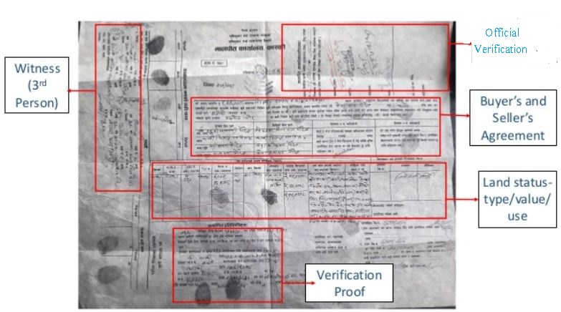
Contd….
Fig : Deed

Slide 36
Deed Registration
As compared to private convencying
Security
evidence
notice and priority
legal documents are registered
public repository of documents (deeds, survey plans)
elements
logging of time (provide the complete history of how parcel was passed)
Indexing
archiving of document or copy

Slide 37
Deed Registration
Improvements:
better records management
standardization of forms and procedures
realistic/flexible survey standards
partial / sampling examination of documents
compulsory registration
Limitations
Documents are in poor physical state, difficult to retrieve and even more difficult to link into a chain of titles tracing the pattern of ownership over time.
No legal consequences

Slide 38
Title Registration
The transaction is officially recorded, legal consequences are ensured and state guarantee is ensured
In this system each land parcel is identified on a map and the rights associated with it are recorded on the register.
overcome defects of registration of deeds
simplify process of transaction
the register describes current property
compulsory, examination, warranty
register becomes ‘proof of ownership’
State takes responsibility in case of any consequences regarding the land.

Slide 39
Principles of Title Registration
‘mirror principle’
the register is supposed to reflect the correct legal situation
the register reflects (mirrors) accurately and completely all current facts about a person’s title.
‘curtain principle’
no further (historical) investigation beyond the register is necessary
the register contains all the information about the title, a historical search behind the register to verify that the title is good is unnecessary.
‘insurance or guarantee principle’
the state guarantees what is registered is true for third parties in good faith and that a bonafide (rightful) claimant who is contradicted by the register is compensated by the state.
provides compensation for loss of rights if there are errors made by the Registrar of Titles

Slide 40
Title Registration
Demerits:
expensive and cumbersome to implement (and for govern. to run)
often involvement needed of (expensive) private practitioners, like land surveyors, lawyers/notaries, planners, valuers etc.
time required for state examination (consume more time) and approval of title and survey (boundary)
High accuracy instrument for survey.

Slide 41
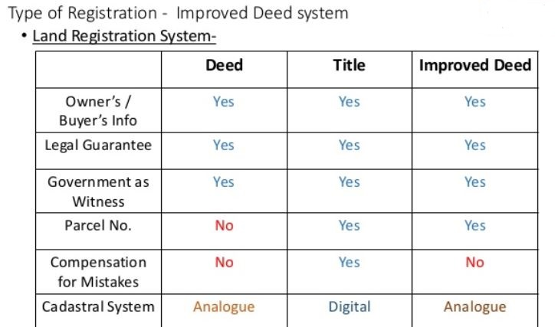
In case of Nepal ?

Slide 42
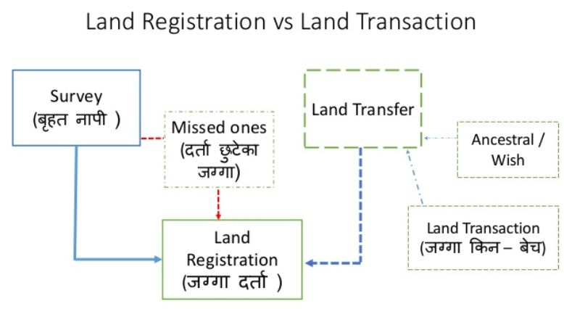
Contd…

Slide 43
स्वामित्व परिबर्तनका बिधिहरु
मुलत जग्गामा स्वामित्व परिबर्तनका दुइवटा बिधिलाई मानिन्छः
निर्णयको माध्यमबाट
नामसारीको माध्यमबाटः दर्तावालाको मृत्यु भएमा उसको नाउँमा भएको सम्पत्ति उसका हकवाला (पति पत्नी छोरा छोरी नाति नातिना) को नाउमा तोकिएको तरिकाबाट एकल वा संयुक्त नाममा सार्ने कार्यलाई नामसारी भनिन्छ । मुलुकी देवानी संहिता ऐन २०७४ ले यस्तो अवस्थालाई अपुताली खुला भएको भनेको छ

Slide 44
२.फैसला वा मिलापत्र बमोजिमको दा. खा. बाटः
यसमा खासगरी घर जग्गामा तेरो मेरो, हककायम, साँधसिमाना खिचला, हकभोग जस्ता कुराको बिबाद परी अदालतबाट भएको फैसला वा निर्णय बमोजिम एक ब्यक्तिको स्वामित्वबाट अर्को ब्यक्तिको नाउँमा दाखिल खारेज गर्ने कामलाई बुझ्न पर्छ ।
मालपोत कार्यालयले अदालतको त्यही फैसला वा दुवैपक्षको मिलापत्रबाट एउटाको नाउँ खारेज गरी अर्काको नाउँमा कायम गरेको हुन्छ । यसलाई दा खा वा दाखिल खारेज भनिन्छ ।

Slide 45
३ लिलाम बिक्री बमोजिमको दा. खा.
कुनै बैक बित्तीय संस्थामा धितोबन्धक राखेको सम्पत्तिको कर्जा चुक्ता नभए पछि संस्थाको नियम अनुसार त्यस्तो घर जग्गा लिलाम गरी आफ्नो कर्जाको सावाब्याज असुल गरिन्छ । सो सम्पत्तिको स्वामित्व परिबर्तको लागि मालपोत कार्यालयमा लेखि पठाए बमोजिम साविकको धनीको नामबाट लिलाम सकार गर्ने ब्यक्तिको नाउमा उक्त जग्गाको स्वामित्व कायम हुने गरी दाखिल खारेज गरिन्छ ।

Slide 46
४ भूमिसुधार अधिकारीको निर्णय बमोजिमको दा. खा.
मोही लागेको जग्गामा जग्गाधनीको र जग्गा कमाउने मोहीको हकहिस्सा वा स्वामित्व आधा आधा हुन्छ । त्यस्तो द्धैध स्वामित्व भूमिसम्बन्धी ऐन बमोजिम भूमिसुधार अधिकारीको निर्णय बमोजिम मोहीको नाउँमा आधा स्वामित्व कायम हुने गरी मालपोत कार्यालयमा स्वामित्व दर्ता हुने ब्यबस्था रहेको छ ।

Slide 47
५जग्गा प्राप्तिमा प्रमुख जिल्ला अधिकारीको निर्णय बमोजिम दा. खा.
सार्बजनिक हितको लागि नेपाल सरकारले जग्गा अधिग्रहण गर्दा प्रमुख जिल्ला अधिकारीको निर्णयबाट जग्गा प्राप्ति ऐन २०३४ बमोजिम सर्बसाधारणको जग्गा उचित किसिमको क्षतिपूर्ति दिई प्राप्त गर्छ ।
त्यस्तो जग्गा साविक धनीको नाउँ कट्टा गरी प्राप्त गर्ने संस्थाको नाउँमा स्वामित्व कायम गर्न लेखि आए बमोजिम मालपोत कार्यालयबाट दा खा को माध्यमबाट स्वामित्व कायम हुन्छ ।

Slide 48
लिखतको माध्यमबाटः
राजिनामाको लिखतको माध्यमबाट
हालैदेखिको बकसपत्रको माध्यमबाट
अंशबण्डा अंश भर्पाई र अंशछोडपत्रको माध्यमबाट
सट्टापट्टाको लिखतको माध्यमबाट
दानपत्रको लिखतको माध्यमबाट
शेषपछिको बकसपत्रको लिखत माध्यमबाट

Slide 49
Land Registration procedures लाई जग्गा दर्ताको प्रक्रियाको रुपमा बुझ्नु पर्छ । यसलाई हामी दुईवटा माध्यमबाट दर्ता हुने प्रक्रिया बुझ्न सकिन्छ ।
लिखतको माध्यमबाट
कुनै ब्यक्तिको नाउँमा रहेको जग्गा लिखतको माध्यमबाट स्वामित्व हस्तान्तरण भै दर्ता हुने ब्यवस्था रहेको छ । यसको लागि राजिनामा बकसपत्र अंशबण्डाको लिखत प्रमुख हुन ।

Slide 50
प्रक्रियाको सन्दर्भमा कुरा गर्दा लिखतको थोरै बुझ्नु पर्ने हुन्छ ।
बिक्री गरेको हकमा राजिनामा लिखत हुन्छ भने कसैलाई रिझाए बापत दिने कार्यलाई बकस भनिन्छ ।
बकसमा पनि हालै देखिको र शेषपछिको लिखत हुनेछ
लिखत गर्दाको अवस्थामा भोग गर्न पाउने लिखतलाई हालैदेखिको बकसपत्र र मरेपछि खान पाउने गरी दिएको लिखत शेषपछिको बकसपत्र हो ।

Slide 51
त्यसैगरी संगोलको सम्पत्ति अंशियार बीच भागबण्डा लगाउने कार्यलाई बण्डापत्र भनिन्छ भने केहीले मात्र आफ्नो भाग बुझ्ने भएमा त्यसलाई अंशछोडपत्र भनिन्छ भने कसैले यदि संगोलको वा पैतृक सम्पत्ति लिदैन भनेर छोडेमा छोडपत्रको लिखत भनिन्छ ।
यी तीनैलाई बण्डाको रुपमा बुझिन्छ ।

Slide 52
कुनै पनि ब्यक्तिको नाउमा स्वामित्व कायम हुनको लागि सरकारी रजिष्टरमा दर्ता भएको हुनुपर्छ । लिखत पारित गर्ने प्रक्रिया निम्न बमोजिम रहेको छः
पहिले लिखत तयार गर्ने
कित्ता रुजुको लागि मोठ भिडाउने
लिनेदिनेको रेखात्मक र लेखात्मक सहिछाप गर्ने
तोकिए बमोजिमको रजिष्ट्रेशन दस्तुर पूँजीगत लाभकर लगायतका कर बुझाउने ।
हाकिमले किनबेचको प्रमाणित स्वरुप रातोमसीले सहीगरिदिने
मोठफाँडबाट साविकको खारेज गरी हालको दर्ता गर्नु पर्छ।

Slide 53
Registration Process In Nepal Improved Deed System
I. Marketing
1. Contacting real estate agent
2. Advertisement
3. Inspection of property and examining crediting options
4. Examining creditworthiness and promising for loan
II. Pre-contracting
5. Agreement on conditions of sale
6. Signing pre-contract paper
III. Payment of revenue & obtaining valuation report & recommendation letter
7. Submitting application
8. Verification and preparation of documents
9. Payment of revenue
10. Issuing document
IV. Contracting
11. Preparation and signing of deeds

Slide 54
Registration Process (Contd.)
V. Registration
12. Checking deed and documents
13. Checking records
14. Registration of application (tokan lagaune)
15. Order for parcel sub-division
16. Registration of parcel-sub division order
17. Order to the concerning section
18. Checking deeds
19. Parcel identification and area check
20. Field verification
21. Parcel sub-division and temporary update
22. Checking parcel sub-division plan

Slide 55
Registration Process (Contd.)
23. Submission of parcel sub-division plan
24. Identification of vendor and buyer (Sanakhat Garaune)
25. Checking price
26. Collection of registration fee
27. Registration in deed register
28. Registration
29. Updating record & preparation of ownership certificate
30. Issuing ownership certificate and registered deeds
31. Archiving deeds
32. Inking order
33. Inking and updating cadastral records

Slide 56
Problems of Land Registration in Nepal
Lack of integrated land policy
Traditional, complex and cumbersome procedure
Involvement of many organizations
Poor management of land records
Manual data transfer system
Lack of one stop shopping
Difficult to retrieve land information
Lack of skilled manpower
LAOs far from many parts of rural areas

Slide 57
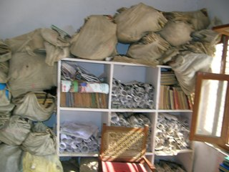
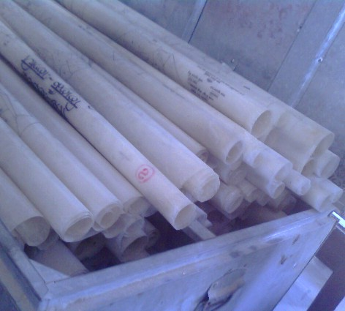
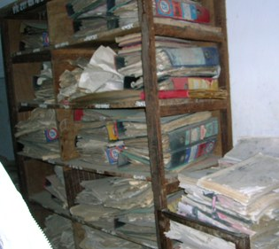
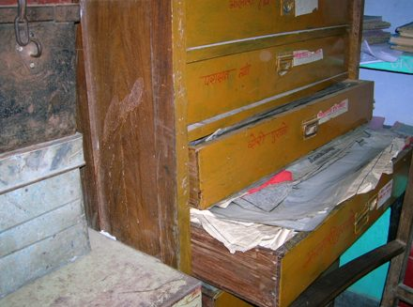
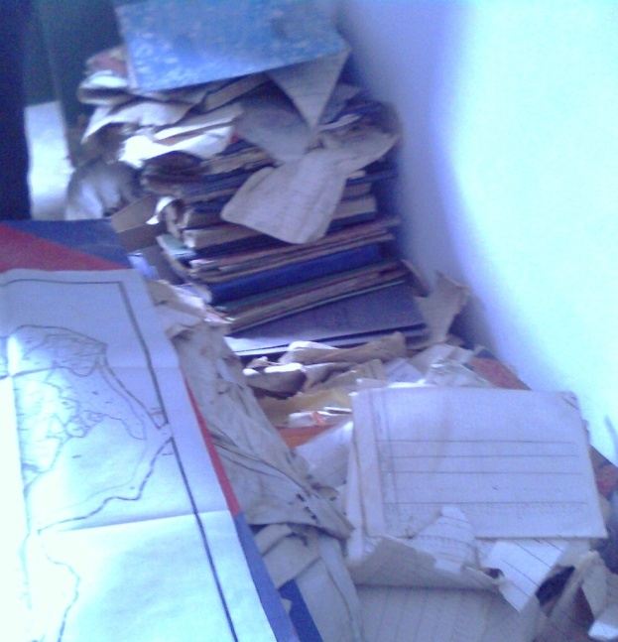
Poor recording

Slide 58
Transaction cost
bureaucratic and technocratic demands on getting a transfer finalized give extra costs:
many agencies and practitioners involved
expensive surveying (precision, technology)

Slide 59
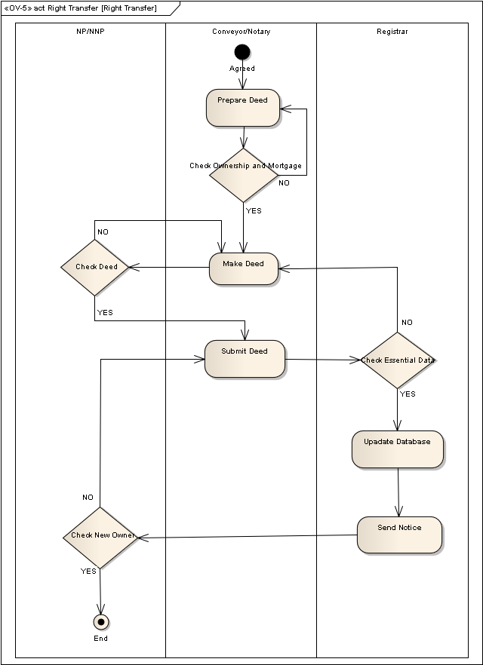
Authority
Figure : Activity diagram for Buying and Selling of land (transferring land right)

Slide 60
Figure : Activity diagram for parcel subdivision

